Slide 1

INTERRUPCIONES

Slide 2
INTERRUPCIÓN
La interrupción en un microcontrolador es un mecanismo de hardware para informar al procesador que detenga la ejecución de la instrucción actual y ejecute un conjunto especial de instrucciones, generalmente de mayor prioridad
Básicamente, las interrupciones se clasifican en dos tipos. Son: Interrupciones de hardware Interrupciones de software Interrupciones de hardware Cualquier interrupción que provenga de una fuente externa al núcleo del procesador se conoce como Interrupción de hardware. El ejemplo más simple es la interrupción desde un botón externo. Interrupciones de software En caso de que exista un problema con el programa que se ejecuta en la MCU, se generará una interrupción de software.

Slide 3
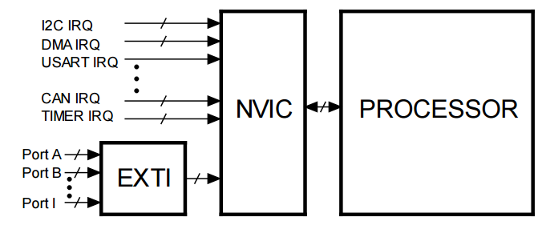
Nested vectored interrupt controller (NVIC)

Slide 4
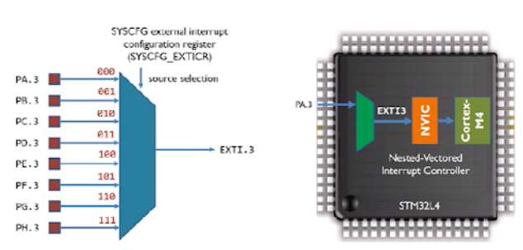

Slide 5
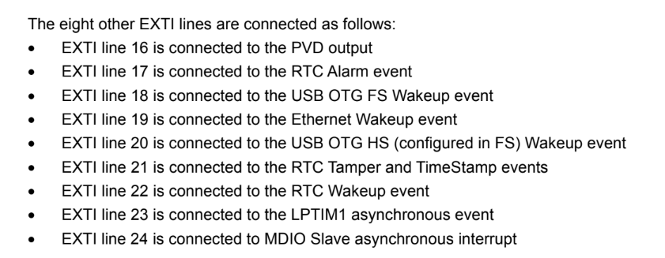

Slide 6
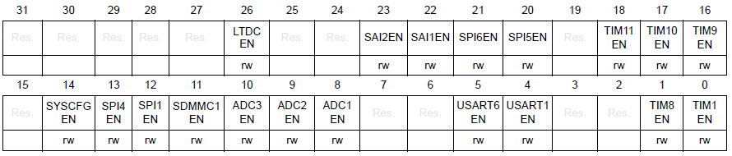

RCC APB2 peripheral clock enable register (RCC_APB2ENR)

Slide 7
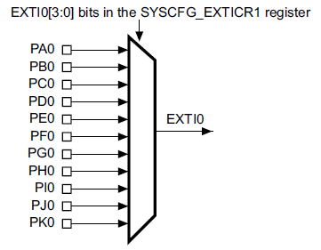
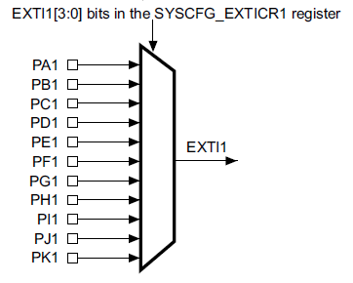
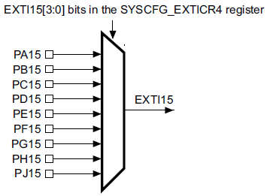
EXTI (Interrupciones Externa) EXTI0 a EXTI15 - GPIO

Slide 8
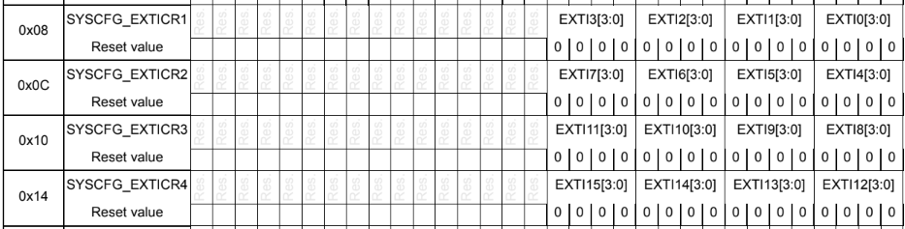
EXTI

Slide 9
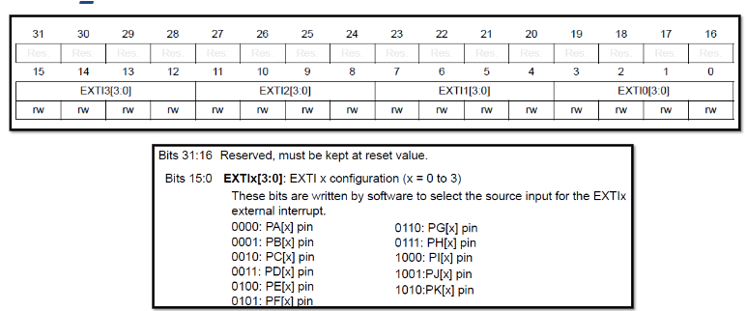
SYSCFG_EXTICRX

Slide 10
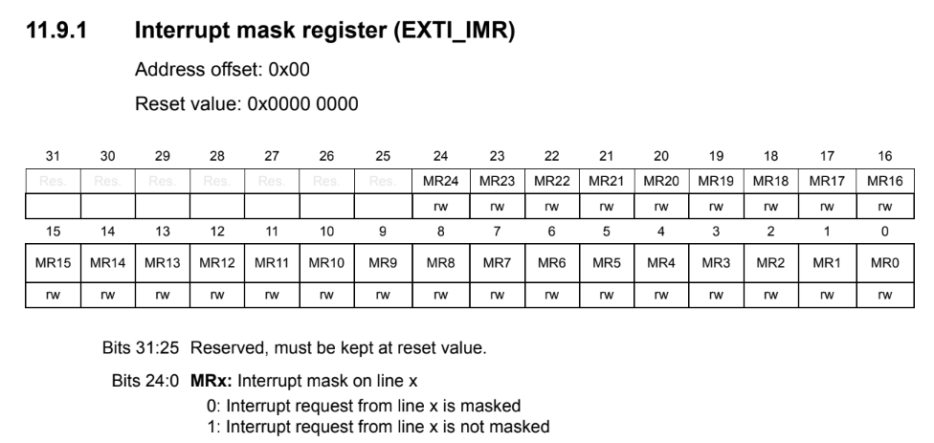

Slide 11
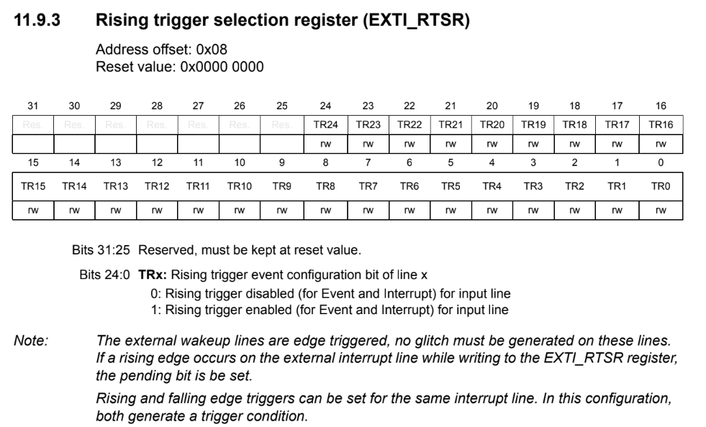

Slide 12
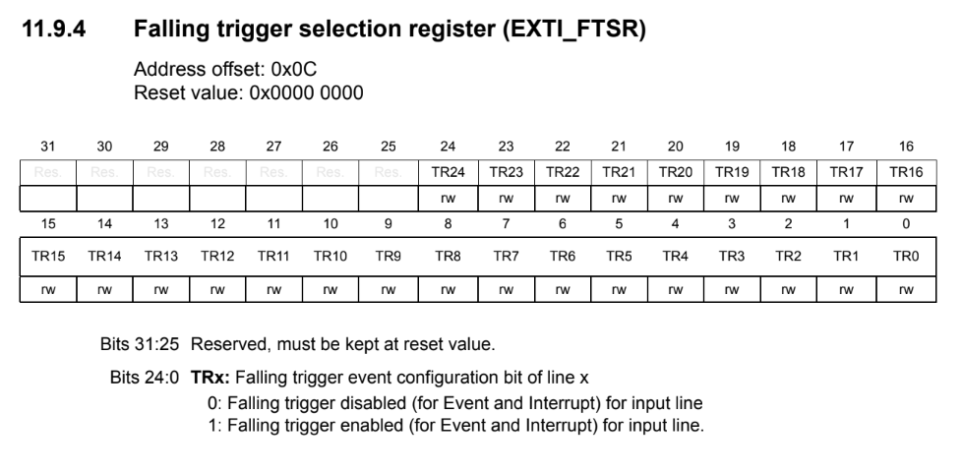

Slide 13
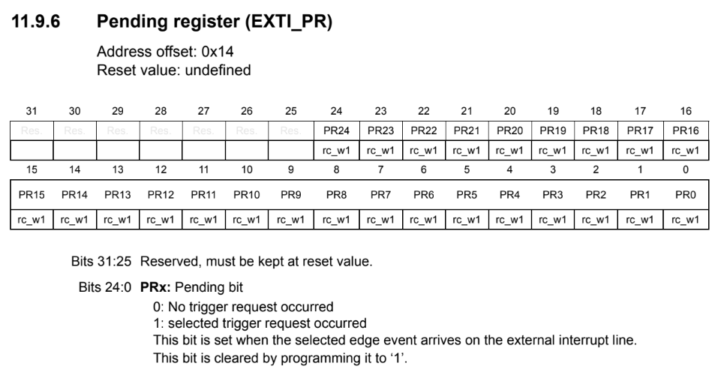

Slide 14
